Slide 1

JavaWeb编程技术技术

Slide 2
本章教学目标
掌握文件上传与下载
理解数据库连接池工作原理
了解常用开源数据库连接池
掌握DBCP数据库连接池配置使用
掌握TOMCAT数据源的配置与使用
掌握分页查询
掌握组合分页查询
掌握批量处理数据

Slide 3
本章教学内容
节 | 知识点 | 掌握程度 | 教学形式 | 对应微课
文件上传与下载 | 文件上传概述 | 掌握 | 线下 | 文件上传概述
 | 使用Servlet3.0API实现文件上传 | 掌握 | 线下 | 使用Servlet3.0API实现文件上传
 | 上传文件名称的处理 | 掌握 | 线下 | 上传文件名称的处理
 | 实现上传多个文件 | 了解 | 线下 | 实现上传多个文件
 | 文件上传注意事项 | 掌握 | 线下 | 文件上传注意事项
 | 文件下载 | 掌握 | 线下 | 文件下载
数据库连接池 | 数据库连接模型 | 理解 | 线下 | 数据库连接模型
 | 数据库连接池优化模型 | 理解 | 线下 | 数据库连接池优化模型
 | 常见开源数据库连接池 | 了解 | 线下 | 常见开源数据库连接池
 | 连接池基本配置说明 | 掌握 | 线下 | 连接池基本配置说明
 | 连接池关键配置说明 | 掌握 | 线下 | 连接池关键配置说明
 | DBCP连接池配置与使用 | 掌握 | 线下 | DBCP连接池配置与使用
 | TOMCAT连接池配置与使用(DBCP） | 掌握 | 线下 | TOMCAT连接池配置与使用(DBCP）
 | c3p0连接池配置与使用 | 了解 | 线上 | c3p0连接池配置与使用
分页查询 | 分页查询简介 | 理解 | 线下 | 分页查询简介
 | Oracle分页查询实现 | 掌握 | 线下 | Oracle分页查询实现
 | 分页组合查询 | 掌握 | 线下 | 分页组合查询
 | 批量删除 | 掌握 | 线下 | 批量删除
本章实战项目任务实现 |  | 掌握 | 线下

Slide 4
01
文件上传与下载
02
数据库连接池
03
分页查询
04
本章项目实战任务

Slide 5
文件上传概述
实现web开发中的文件上传功能，需完成如下二步操作：
1、在web页面中添加上传输入项
2、在servlet中读取上传文件的数据，并保存到本地硬盘中。
如何在web页面中添加上传输入项？
<input type=“file”>标签用于在web页面中添加文件上传输入项，设置文件上传输入项时须注意：
1、必须要设置input输入项的name属性，否则浏览器将不会发送上传文件的数据。
2、必须把form的enctype属值设为multipart/form-data.method
3、属性设置为post方式。设置该值后，浏览器在上传文件时，将把文件数据附带在http请求消息体中，并使用ＭＩＭＥ协议对上传的文件进行描述，以方便接收方对上传数据进行解析和处理。

Slide 6
文件上传概述
如何在Servlet中读取文件上传数据，并保存到本地硬盘中?
Request对象提供了一个getInputStream方法，通过这个方法可以读取到客户端提交过来的数据。
但由于用户可能会同时上传多个文件，在servlet端编程直接读取上传数据，并分别解析出相应的文件数据是一项非常麻烦的工作。
在Servlet3.0出现之前，处理文件上传需要借助第三方组件，例如Apache的commons-fileupload组件等。而Servlet3.0出现以后就摆脱了这一问题。使用Servlet3.0可以十分方便的实现文件的上传。

Slide 7
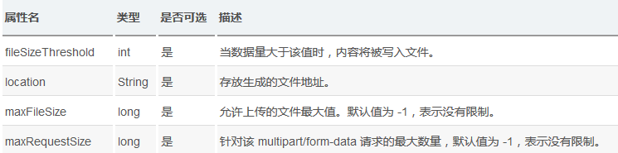
使用Servlet3.0API实现文件上传
使用Servlet3.0API实现文件上传需要以下两项内容：
1、需要添加@MultipartConfig注解。
2、从request对象中获取Part文件对象。
@MultipartConfig可以带有以下属性，这些全部是可选的
maxFileSize:单个文件最大大小;
maxRequestSize:所有文件最大大小;
Location:指定容器临时存储文件的目录位置
fileSizeThreshold:如果文件大于这个值，将以文件的形式存储，如果小于这个值文件将存储在内存中，默认为0。

Slide 8
使用Servlet3.0API实现文件上传
与文件上传相关的API
1.HttpServletRequest提供的方法
Part getPart(String name)：根据名称获取文件上传域
Collection<Part> getParts()：获取所有的文件上传域
2.Part中常用的方法
String getContentType()：获取上传文件的文件类型
long getSize()：上传文件的大小
String getSubmittedFileName()：上传文件的原始文件名
String getName()：获取<input name="upload" ...>标签中name属性值
String getHeader(String name)：获取请求头部
Collection<String> getHeaderNames()：获取所有请求头部名称
InputStream getInputStream()：获取上传文件的输入流
void write(String path)：保存文件至服务器

Slide 9
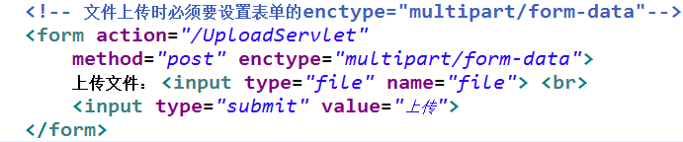
使用Servlet3.0API实现文件上传
实现文件上传基本实现流程
1、编写上传页面
文件上传时必须要设置表单的enctype="multipart/form-data"，指定表单数据的编码方式。enctype属性值说明：
application/x-www-form-urlencoded：默认编码方式，只处理表单中的value属性值，这种编码方式会将表单中的值处理成URL编码方式
multipart/form-data：以二进制流的方式处理表单数据
text/plain：当表单action属性为mailto:URL形式时比较方便，适用于直接通过表单发送邮件方式

Slide 10

使用Servlet3.0API实现文件上传
实现文件上传基本实现流程
2、编写上传Servlet
@WebServlet("/UploadServlet")
@MultipartConfig
public class UploadServlet extends HttpServlet {
3、实现Servlet上传代码
1、设置存储路径
String savePath = request.getServletContext().getRealPath("/WEB-INF/uploadFile");
2、通过表单file控件(<input type="file" name="f1">)的名字直接获取Part对象
Part part = request.getPart("f1");
3、Servlet3没有提供直接获取文件名的方法,需要从请求头中解析出来
获取请求头，请求头的格式：form-data; name="file"; filename="xxxx"
String header = part.getHeader(“content-disposition”);
自定义编写解析字符串的方法getFileName，获取文件名
String fileName = getFileName(header);
4、把文件写到指定路径
part.write(savePath + File.separator + fileName);
示例代码：ch07-fileupload/UploadServlet、upload.jsp
讲师演示讲解

Slide 11
上传文件名称的处理
不同浏览器上传文件时“content-disposition”请求头filename的内容有所区别：
请求头的格式：form-data; name="file"; filename="xxxx“
火狐或者google浏览器下：
form-data; name="f1"; filename="db.sql“
IE浏览器下：
form-data; name="f1"; filename="C:\Users\Administrator\Desktop\db.sql“
针对不同的浏览器编写不同的文件名解析代码.
在文件上传时，保存到服务器的文件一般不使用原来的文件名，为避免重复可使用java.util.UUID工具生成文件名；还可根据日期创建目录并保存文件。
随机生成一个唯一标记
String id = UUID.randomUUID().toString();
与文件名拼接
name = id +"-"+ name;

Slide 12
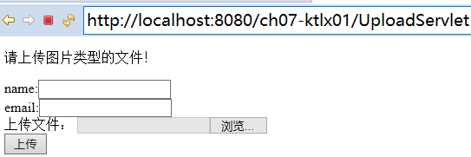
课堂练习（5分钟）
1、完成上传单个文件功能代码，要求上传文件类型只能为PNG、JPG类型，单个单位大小不能超过2MB，文件上传到WEB-INF\images目录下，文件名需要重新命名,同时在页面提示上传结果。
参考答案： ch07-ktlx01/UploadServlet

Slide 13
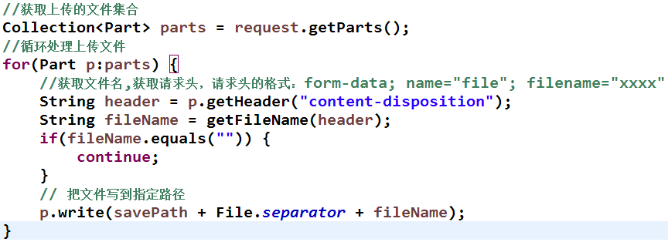
实现上传多个文件
当循环处理多个上传文件时候需要注意，当表单包含其它非file类型普通表单时候需要进行判断在进行处理，建议采用表单名称来进行上传处理
Part part = request.getPart("f1");

Slide 14
文件上传注意事项
1、对于要上传文件的Servlet，注解方式配置时，使用@MultipartConfig注解修饰；web.xml配置时，使用<multipart-config>标签标识，二者作用一致。
2、Collection<Part> getParts()中，包含普通表单标签以及文件，需要判断Part是否是文件再进行对应的处理；
3、对上传文件的控制可借助@MultipartConfig提供的属性，但提示不友好，直接报500错误，最好能捕获该异常给出相应的友好提示；也可在Servlet中通过Part提供的API对上传文件进行控制。
4、在文件上传时，保存到服务器的文件一般不使用原来的文件名，为避免重复可使用java.util.UUID工具生成文件名；还可根据日期创建目录并保存文件。

Slide 15
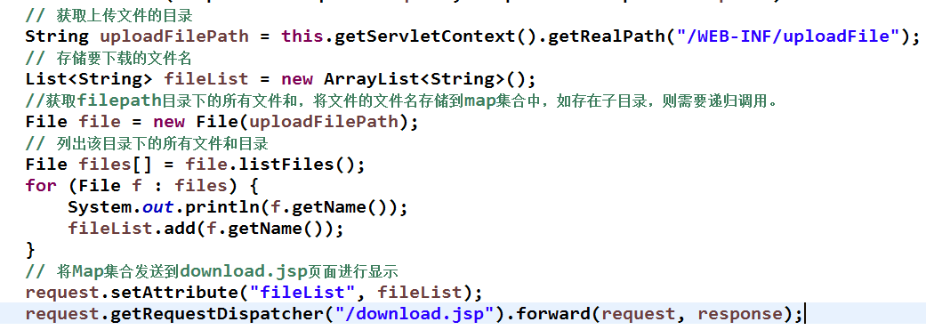
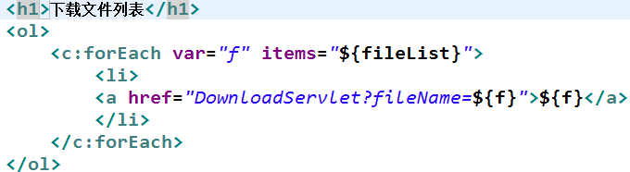
文件下载
1、通过Serlvet将uploadFile目录下提供下载的文件封装到List中，并跳转到jsp页面显示下载列表

Slide 16
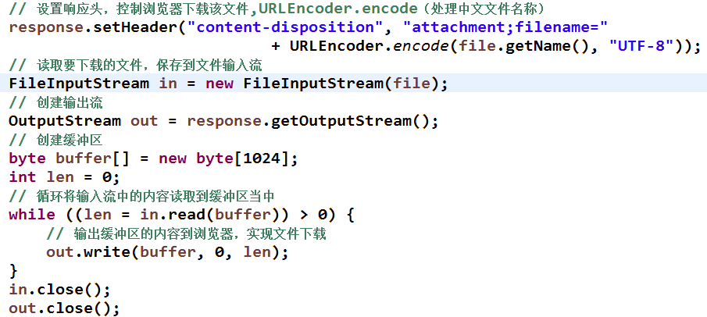
文件下载
2、通过Serlvet将用户选择下载的文件，通过response对象输出流，输出到客户端浏览器，提供下载。
示例代码：ch07-fileupload/ListFileServlet.java、DownloadServlet.java、download.jsp
讲师演示讲解

Slide 17
01
文件上传与下载
02
数据库连接池
03
分页查询
04
本章项目实战任务

Slide 18
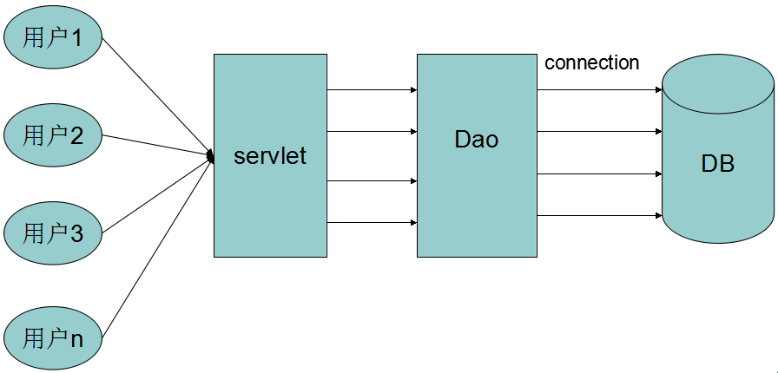
数据库连接模型
应用程序直接每次访问数据库时，都建立创建一个数据库的链接，而数据库创建连接通常需要消耗相对较大的资源，频繁的连接的打开、关闭，会影响程序的运行效率，同时当应用程序的访问量过大，极易造成数据库服务器内存溢出、拓机等问题，

Slide 19
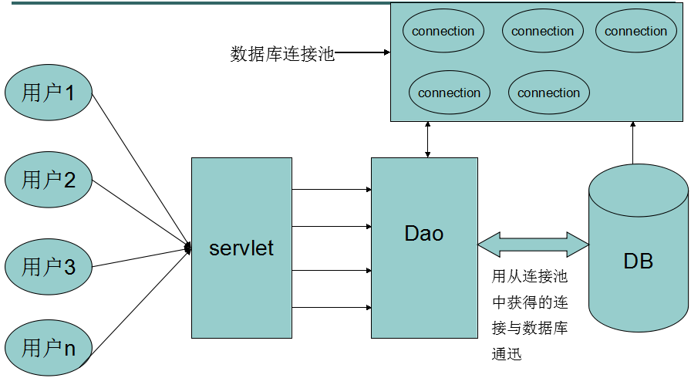
数据库连接池优化模型
数据库连接池基本的思想是在系统初始化的时候，将数据库连接作为对象存储在内存中，当用户需要访问数据库时，并非建立一个新的连接，而是从连接池中取出一个已建立的空闲连接对象。使用完毕后，用户也并非将连接关闭，而是将连接放回连接池中，以供下一个请求访问使用。
连接的建立、断开都由连接池自身来管理。同时，还可以通过设置连接池的参数来控制连接池中的初始连接数、连接的上下限数以及每个连接的最大使用次数、最大空闲时间等等。也可以通过其自身的管理机制来监视数据库连接的数量、使用情况等。

Slide 20
常见开源数据库连接池
我们可以通过Java的动态代理技术自定义一个连接池，但在实际开发中我们基本上都会使用已有的开源连接池,以提升程序的数据库访问性能。
在Java中开源的常用的数据库连接池有以下几种 ：
1、DBCP
DBCP是一个依赖Jakarta commons-pool对象池机制的数据库连接池.DBCP可以直接的在应用程序中使用，Tomcat的数据源使用的就是DBCP。
http://commons.apache.org/proper/commons-dbcp/download_dbcp.cgi
2、c3p0
c3p0是一个开放源代码的JDBC连接池，它在lib目录中与Hibernate一起发布,包括了实现jdbc3和jdbc2扩展规范说明的Connection 和Statement 池的DataSources 对象。
http://www.mchange.com/projects/c3p0/
3、Druid
阿里出品，淘宝和支付宝专用数据库连接池，支持所有JDBC兼容的数据库，包括Oracle、MySql、Derby、Postgresql、SQL Server、H2等等。
Druid针对Oracle和MySql做了特别优化，比如Oracle的PS Cache内存占用优化，MySql的ping检测优化。
https://github.com/alibaba/druid/wiki

Slide 21
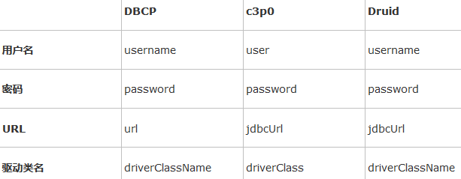
连接池基本配置说明
连接池配置大体可以分为基本配置、关键配置、性能配置等主要配置。
基本配置
是指连接池进行数据库连接的四个基本必需配置：
传递给JDBC驱动的用于连接数据库的用户名、密码、URL以及驱动类名。

Slide 22
连接池关键配置说明
关键配置
为了发挥数据库连接池的作用，在初始化时将创建一定数量的数据库连接放到连接池中，这些数据库连接的数量是由最小数据库连接数来设定的。无论这些数据库连接是否被使用，连接池都将一直保证至少拥有这么多的连接数量。连接池的最大数据库连接数量限定了这个连接池能占有的最大连接数，当应用程序向连接池请求的连接数超过最大连接数量时，这些请求将被加入到等待队列中。
1、最小连接数：
是数据库一直保持的数据库连接数，所以如果应用程序对数据库连接的使用量不大，将有大量的数据库资源被浪费。
2、初始化连接数：
连接池启动时创建的初始化数据库连接数量。
3、最大连接数：
是连接池能申请的最大连接数，如果数据库连接请求超过此数，后面的数据库连接请求被加入到等待队列中。
4、最大等待时间：
当没有可用连接时，连接池等待连接被归还的最大时间，超过时间则抛出异常，可设置参数为0或者负数使得无限等待(根据不同连接池配置)。

Slide 23
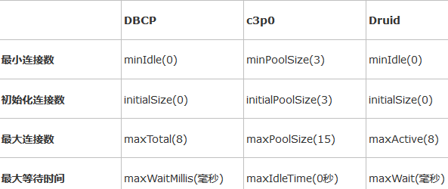
连接池关键配置说明
在DBCP连接池的配置中，还有一个maxIdle的属性，表示最大空闲连接数，超过的空闲连接将被释放，默认值为8。对应的该属性在Druid连接池已不再使用，配置了也没有效果，c3p0连接池则没有对应的属性。

Slide 24
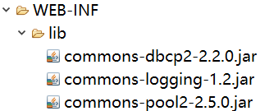
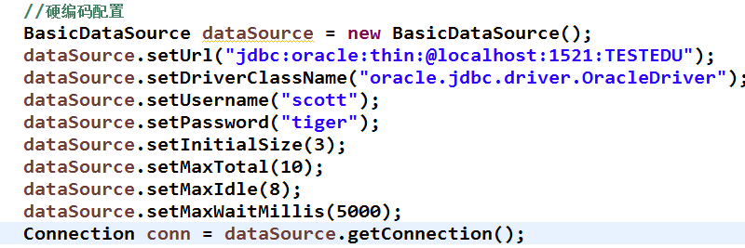
DBCP连接池配置与使用
1、引入依赖jar包到lib下
2、通过DBCP2提供BasicDataSource配置连接参数，并获取连接。
此种配置为硬编码，不推荐使用，在实际开发中通过配置文件形式进行配置。
示例代码：ch07-dbpool/DbcpTestServlet
讲师演示讲解

Slide 25
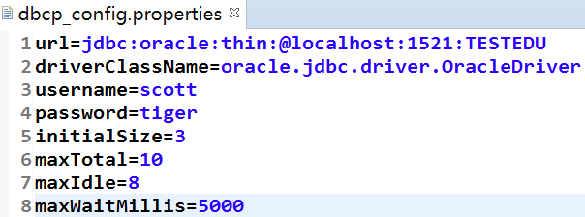
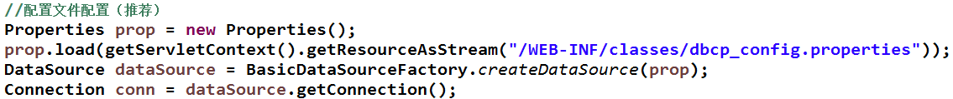
DBCP连接池配置与使用
2、通过DBCP2提供BasicDataSource配置连接参数，并获取连接（配置文件形式）
创建db.properties文件：
读取配置文件，获取连接.
核心类：BasicDataSource
Java规范：连接池技术需要实现javax.sql.DataSource接口；
示例代码：ch07-dbpool/DbcpTestServlet
讲师演示讲解

Slide 26
TOMCAT连接池配置与使用(DBCP）
配置Tomcat数据源
Tomcat都提供了DataSoruce(DBCP)的实现，即连接池的实现。通常我们把DataSource的实现，按其英文含义称之为数据源，数据源中都包含了数据库连接池的实现。
1、在META-INF新建context.xml文件，内容为：
<?xml version="1.0" encoding="UTF-8"?>
<Context>
<Resource name="jdbc/TestDataSource" auth="Container"
type="javax.sql.DataSource"
driverClassName="oracle.jdbc.driver.OracleDriver"
url="jdbc:oracle:thin:@localhost:1521:TESTEDU"
username="scott"
password="tiger"
initialSize="3"
maxTotal="10"
maxIdle="8"
maxWaitMillis="5000"
/>
</Context>

Slide 27

TOMCAT连接池配置与使用(DBCP）
配置Tomcat数据源
2、通过JNDI API获取数据源
JNDI(Java Naming and Directory Interface)，Java命名和目录接口，它对应于J2SE中的javax.naming包，这套API的主要作用在于：它可以把Java对象放在一个容器中（JNDI容器），并为容器中的java对象取一个名称，以后程序想获得Java对象，只需通过名称检索即可。
其核心API为Context，它代表JNDI容器，其lookup方法为检索容器中对应名称的对象。
示例代码：ch07-dbpool/DbcpTestServlet
讲师演示讲解

Slide 28
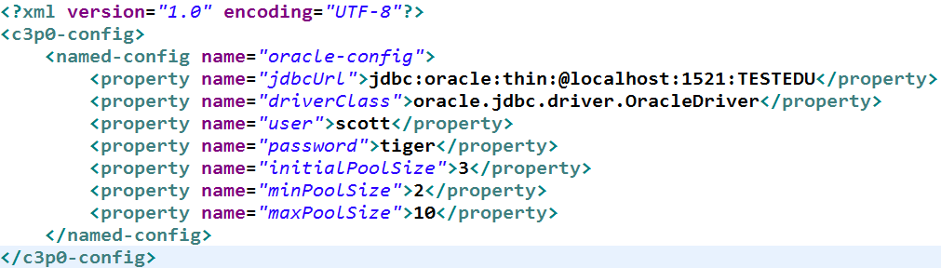
c3p0连接池配置与使用
1、导入jar包
c3p0-0.9.5.2.jar
mchange-commons-java-0.2.11.jar
2、在src目录下创建c3p0-config.xml 配置文件
3、编写代码
示例代码：ch07-dbpool/C3p0TestServlet

Slide 29
01
文件上传与下载
02
数据库连接池
03
分页查询
04
本章项目实战任务

Slide 30
分页查询简介
分页查询是Java Web开发之中十分常用的技术。在数据库量非常大的情况下，不适合将所有数据显示到一个页面之中，既给查看带来有便，又占用了程序及数据库的资源，此时就需要对数据进行分页查询。
通过JDBC实现分页查询的方法有很多种，而且不同的数据库机制也提供了不同的分页方式，在这里介绍两种非常典型的分页方法。
1、通过ResultSet的光标实现分页
ResultSet是JDBC API中封装的查询结果集对象，通过该对象可以实现数据的分页显示，优点是在各种数据库上通用，缺点是占用大量资源，不适合数据量大的情况。
2、通过数据库机制进行分页
很多数据库自身都提供了分页机制，如MySQL的limit关键字，SQLServer的top关键字,oracle的ROWNUM的特性等，都可以设置数据返回的记录数，通过数据库提供的分页机制实现分页查询，其优点是减少数据库资源的开销提升程序的性能，缺点是只针对一种数据库通用。
由于通用ResultSet的光标实现数据分页存在性能方面的缺陷，所以在实际开发中大多都是采用数据库的分页机制来实现分页查询。

Slide 31
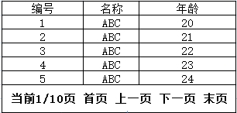
Oracle分页查询实现
分页关键数据项：
currentPage; //当前页
pageCount; // 每页记录数
totalCount; // 总记录数
totalPage; // 总页数（总记录数+每页记录数-1）/ 每页记录数）
pageData; // 分页查询到的数据
Oracle分页查询SQL语句实现
SELECT a.*
FROM (SELECT ROWNUM rn,[列名1,列名2,....列名n]
FROM 表名1,[表名2,...表名n]
WHERE [条件表达式 AND ] ROWNUM <=当前页*每页记录数) a
WHERE rn > (当前页-1)*每页记录数

Slide 32
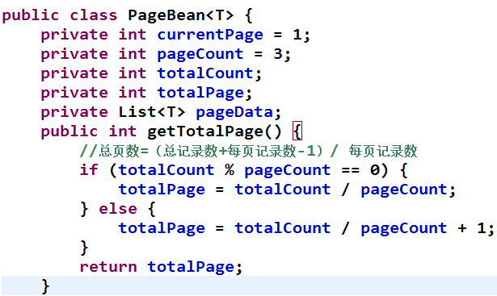
Oracle分页查询实现
1、分页Bean设计

Slide 33
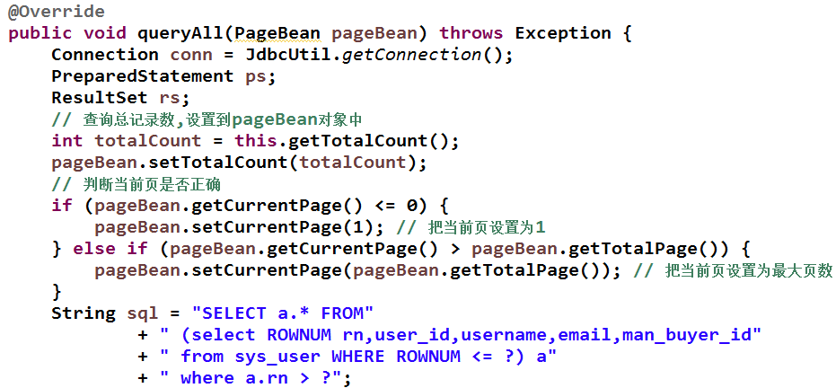
Oracle分页查询实现
2、查询接口实现

Slide 34
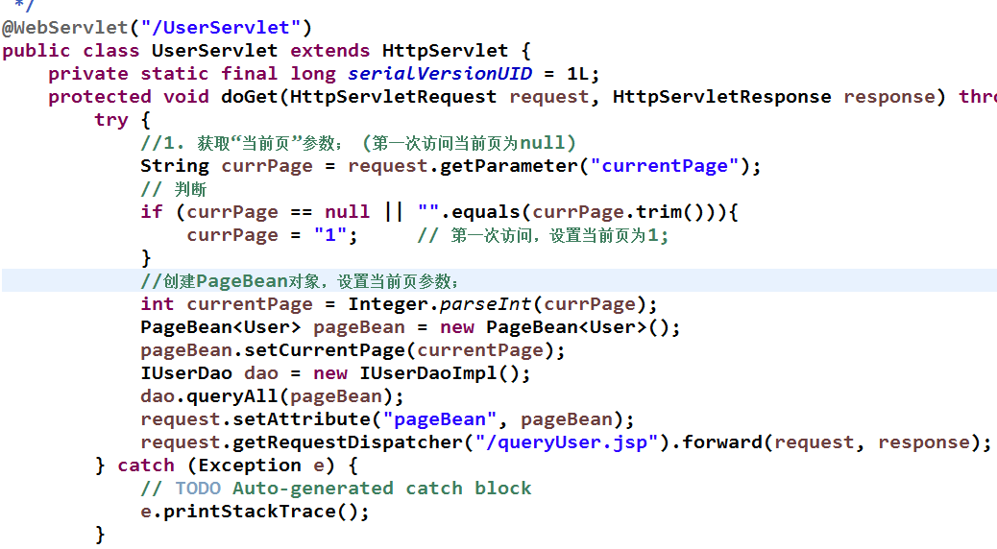
Oracle分页查询实现
3、Servlet实现

Slide 35
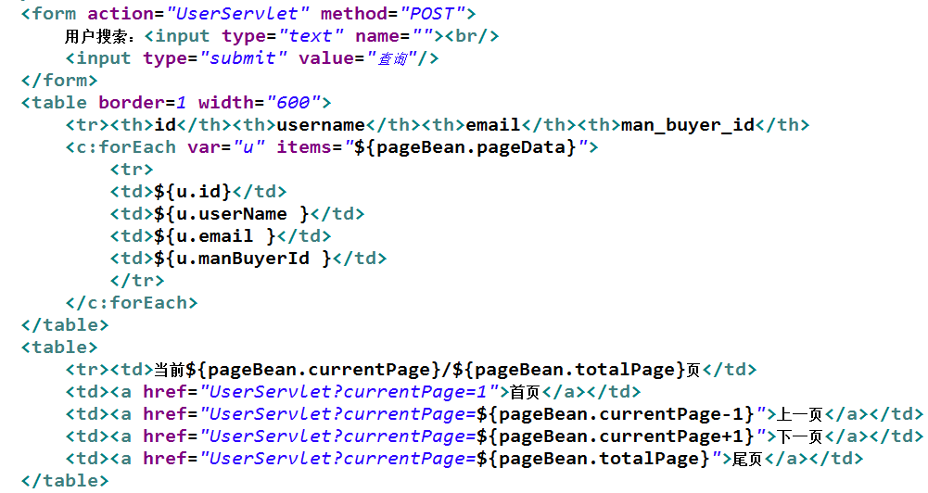
Oracle分页查询实现
4、JSP页面实现
示例代码： ch07-page 工程
讲师演示讲解

Slide 36
课堂练习（30分钟）
1、实现用户信息分页查询显示
参考答案：课堂案例代码

Slide 37
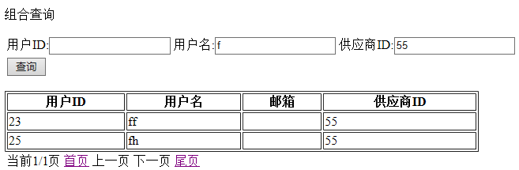
分页组合查询
在实际项目开发中，需要进行多条件组合查询，如下面对用户ID、用户名模糊查询、供应商ID查询。
示例代码： ch07-query-delete/UserServlet.java、queryUser.jsp、UserDaoImpl.java
讲师演示讲解

Slide 38
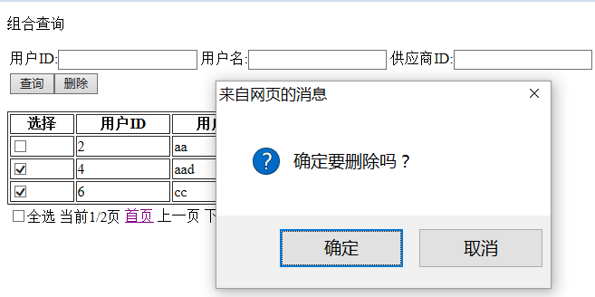
批量删除
利用SQL语句IN关键字，批量删除符合IN条件的所有匹配条目
批处理删除数据
示例代码： ch07-query-delete/UserServlet.java、queryUser.jsp、UserDaoImpl.java
讲师演示讲解

Slide 39
其它相关项目技术
实际在项目开发中还有许多需要实现的技术点，比如
动态下拉列表的处理
事务处理
Excel文件的读写
基于PDF文件的报表处理
登录验证码处理
电子邮件的发送处理
手机短信验证处理
等等…..
上述相关的技术实现我们将在综合的项目实训中，结合实际的业务进行讲解。

Slide 40
本章重点总结
使用Servlet3.0API实训文件上传
据库连接池工作原理
DBCP数据库连接池配置使用
C3p0数据库连接池的使用
TOMCAT数据源的配置与使用
Oracle数据库分页查询
组合分页查询
批量删除数据

Slide 41

Thanks

